Slide 1
OSCILATOR SINUSOIDAL CU PUNTE WIEN
Simionov Alexandra
Grupa 2121

Slide 2
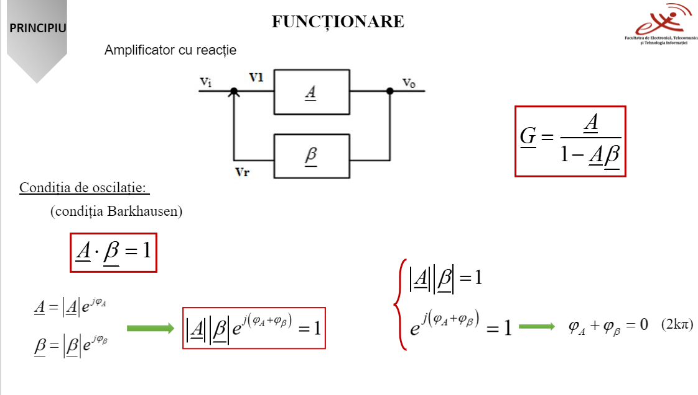

Slide 3
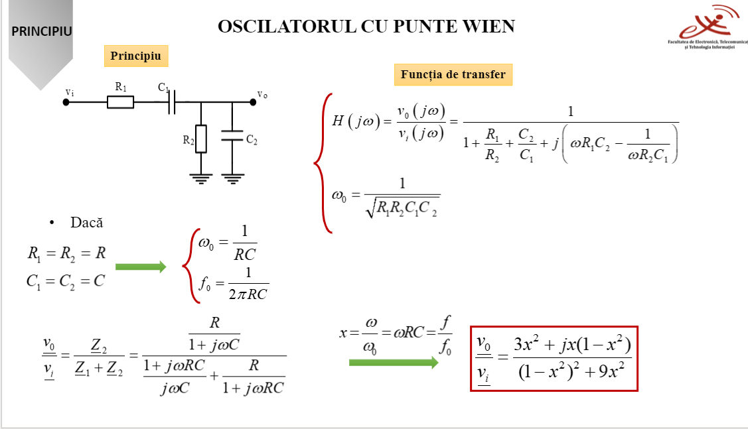

Slide 4
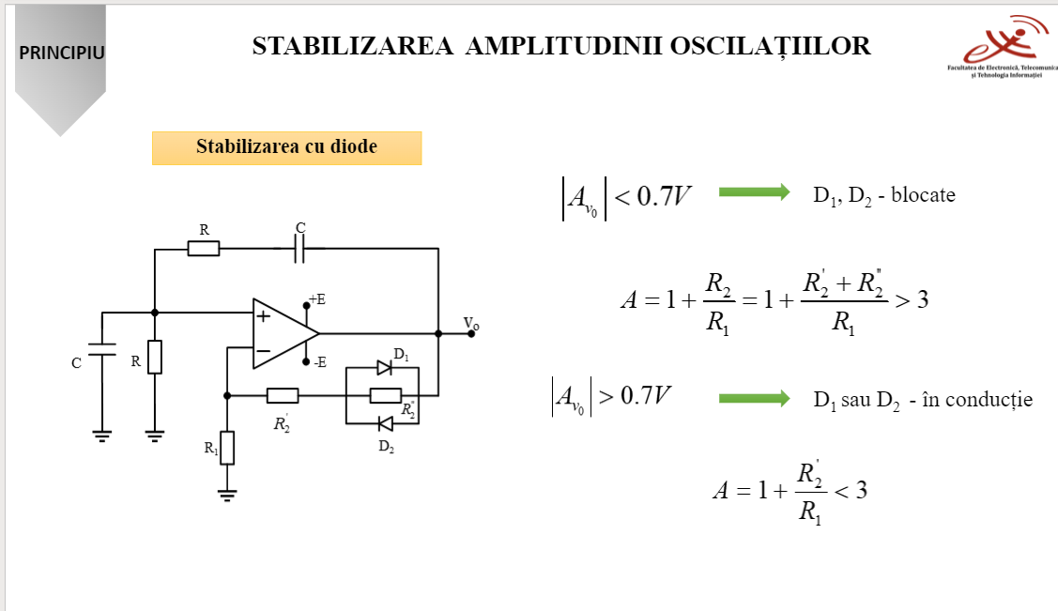

Slide 5
Reglarea automata al amplificarii (RAA)
Daca b=3 oScilatiile sunt mentinute (intretinute)
Daca b<3 oscilatiile sunt amplificate-saturatie
DACA B>3 OSCILATIILE SUNT ATENUATE-ZERO

Slide 6
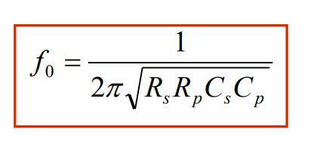
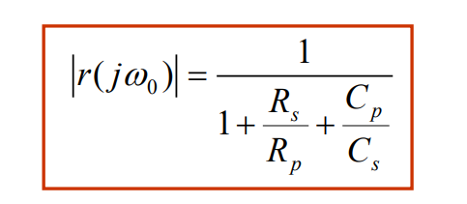

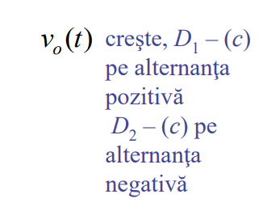

=> doar daca R1(Rs) nu este egal cu R2(Rp), sau C1 diferit de C2

Slide 7
